Slide 1

BeakBook Ортитологический дневник
Сервер: Django + Django REST Framework Клиент: React Native (Expo)
Проект студента: Прохоренко Р. С. 2026 г.

Slide 2
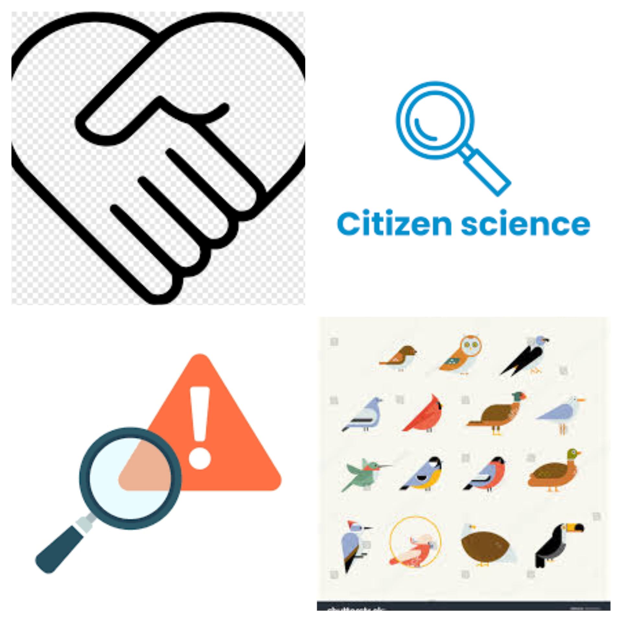
АКТУАЛЬНОСТЬ
Биоразнообразие под угрозой
Недостаток цифровых инструментов
Гражданская наука (citizen science)
Поддержка региональных программ мониторинга

Slide 3

ЗАЧЕМ НУЖНО ПРИЛОЖЕНИЕ?
Для орнитологов
Для любителей
Для волонтёров
Для учёных

Slide 4

КЛИЕНТСКАЯ ЧАСТЬ (REACT NATIVE)
React Native
Expo
Синхронизация + офлайн

Slide 5
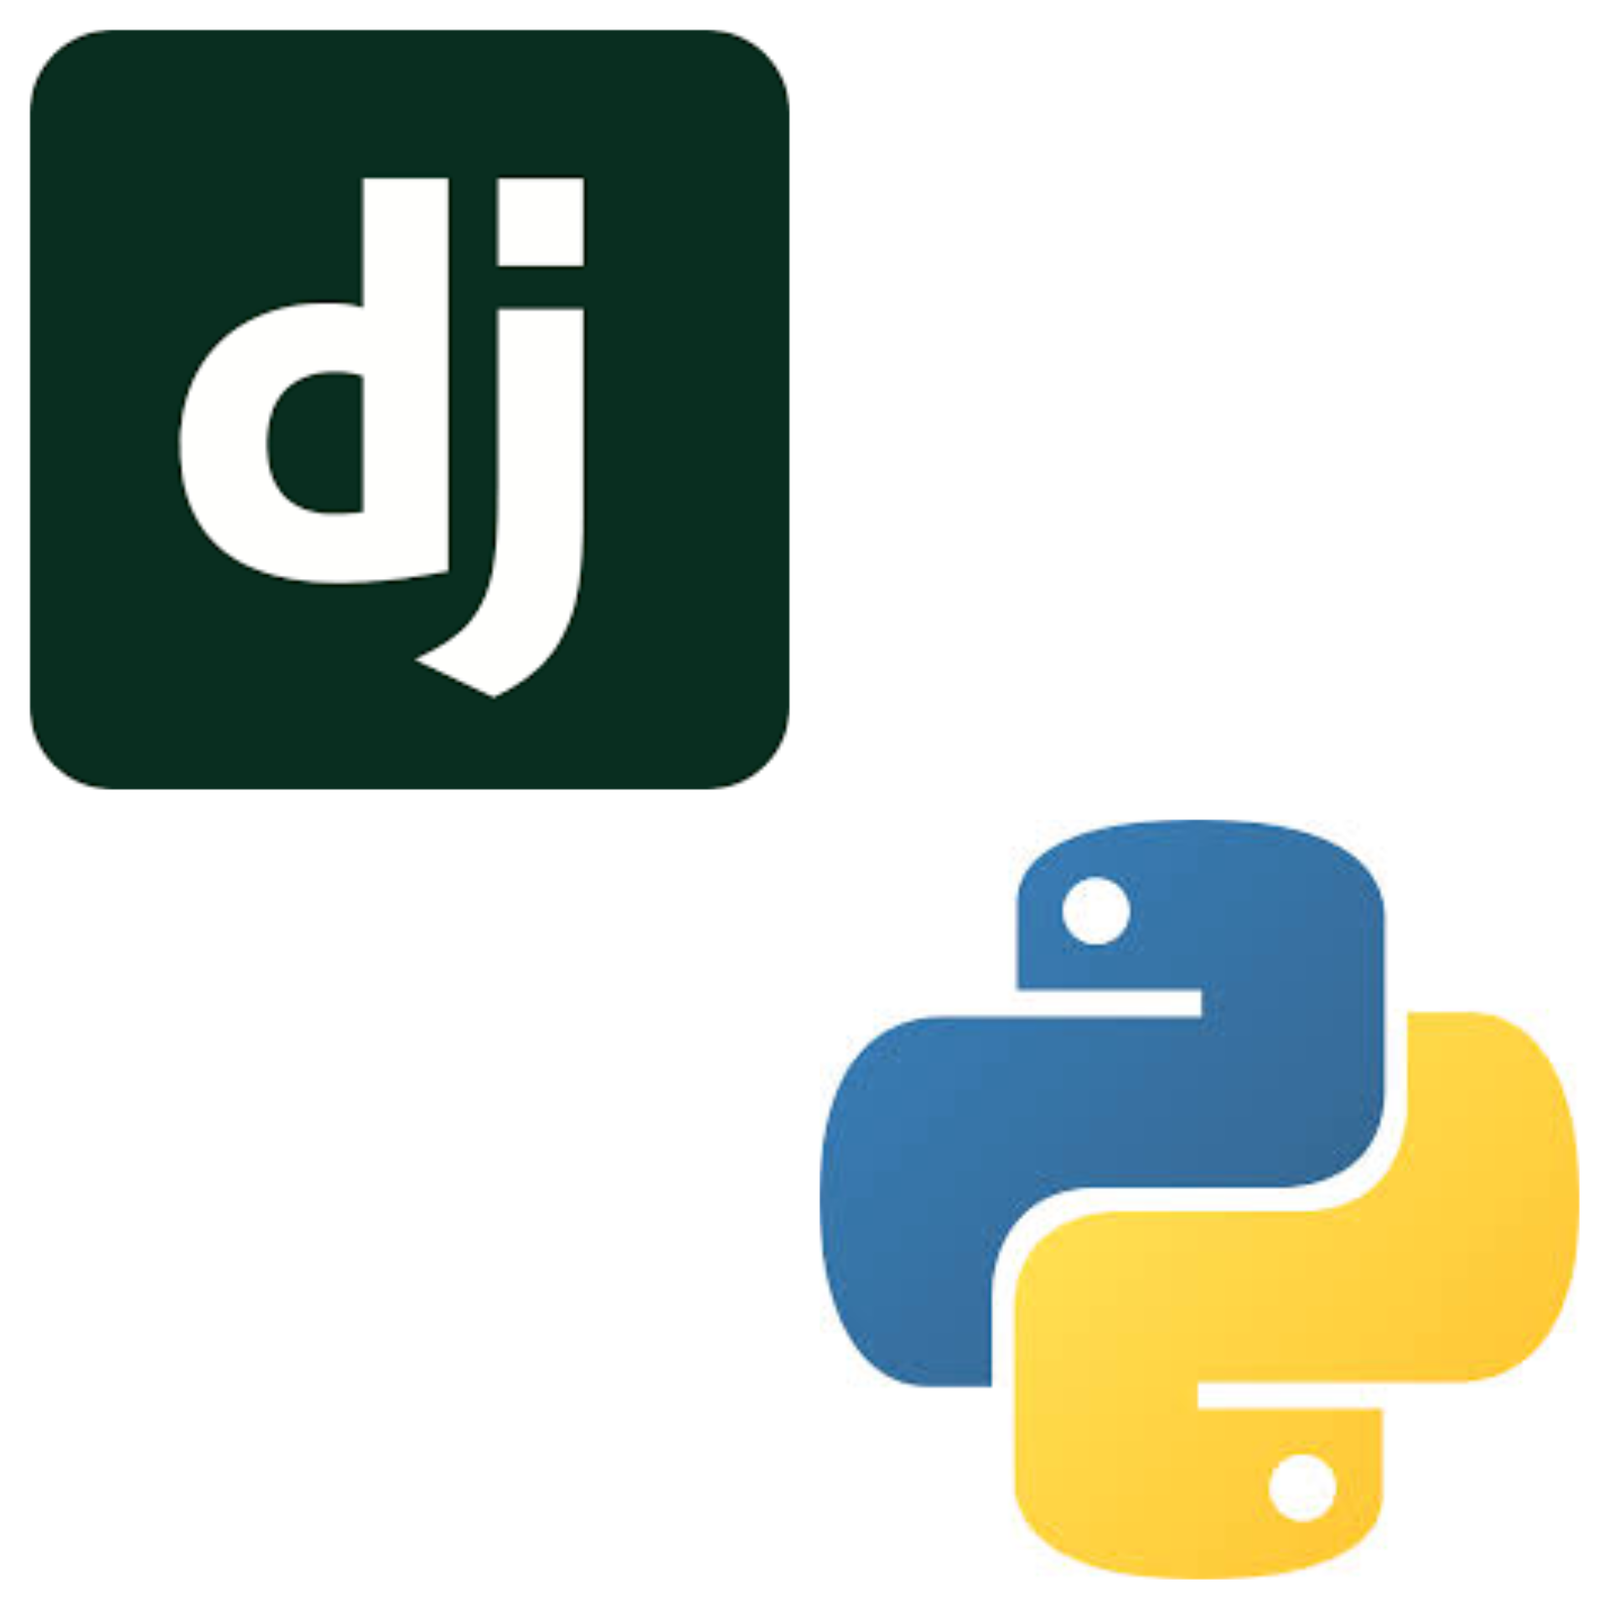

СЕРВЕРНАЯ ЧАСТЬ – ТЕХНОЛОГИИ И ВЫБОР

Slide 6
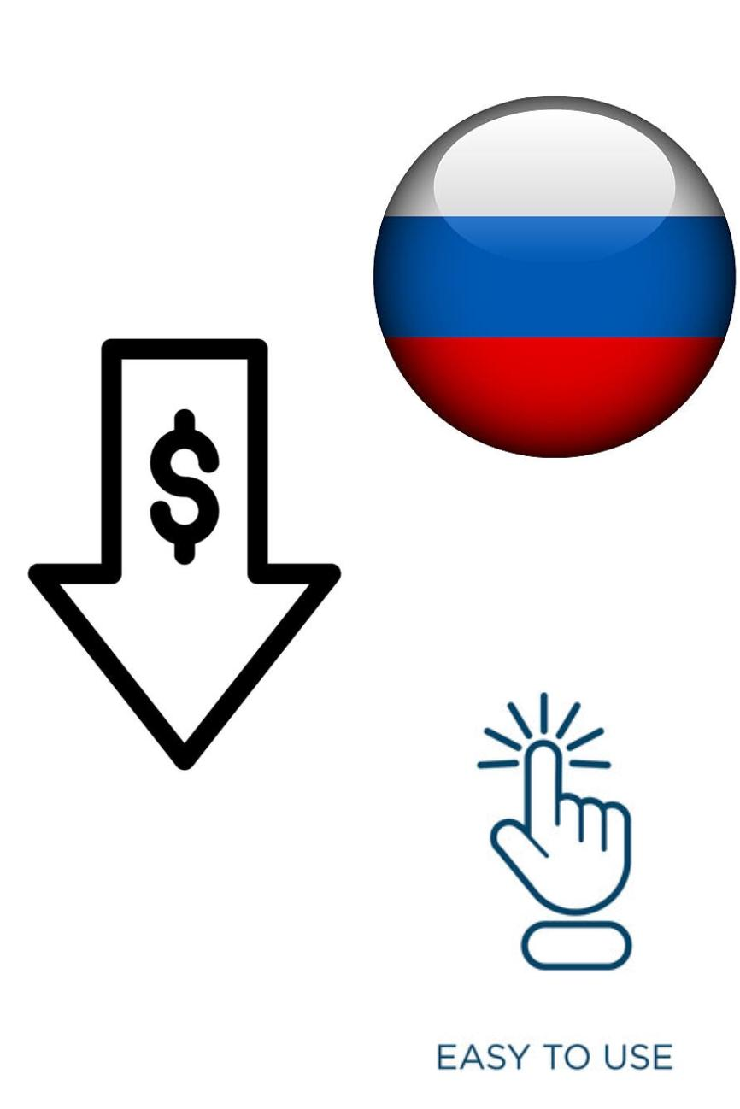

WPS сервер и почему

Slide 7
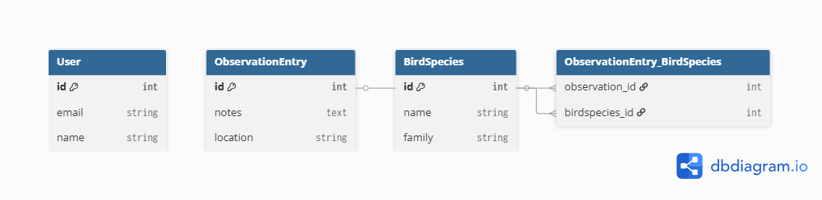
БАЗА ДАННЫХ И КЛЮЧЕВЫЕ МОДЕЛИ

Slide 8
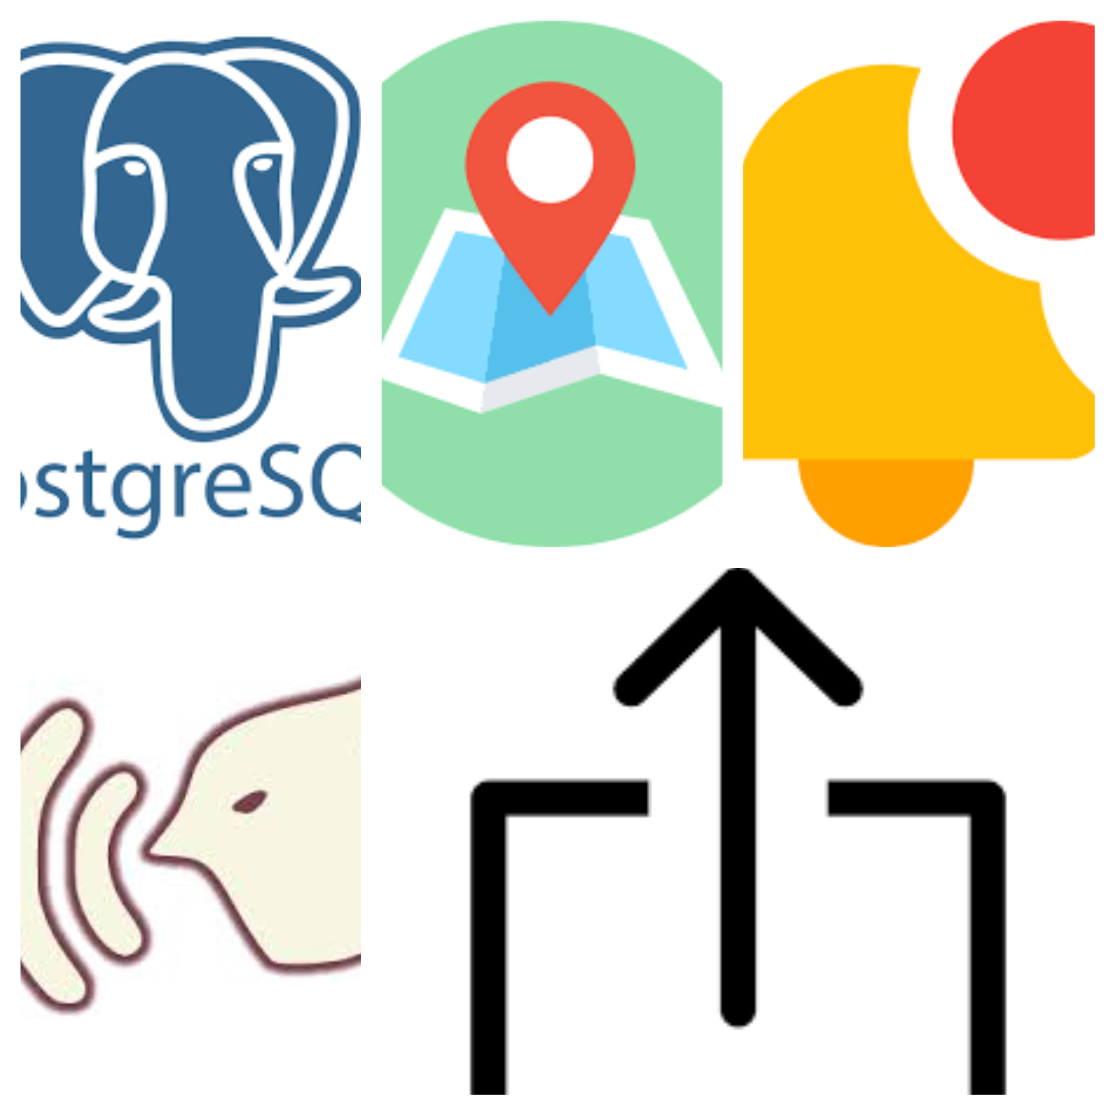
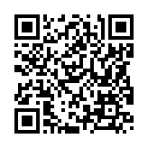
ЗАКЛЮЧЕНИЕ И ПЛАНЫ РАЗВИТИЯ

